Slide 1


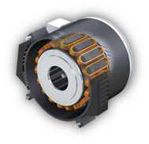
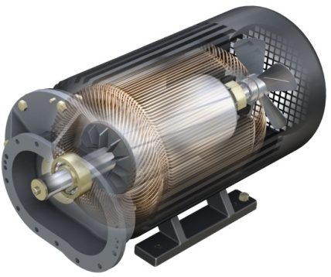
MOTOR HÍBRIDO DE MAGNETO PERMANENTE (HPM)
Confira o Motor HPM
Clique aqui ou aproxime a câmera do seu celular no QR Code
Motor elétrico HPM:
2 inversores de frequência: motor principal e motor ventilador;
Proporciona maior economia de energia elétrica;
Partidas e paradas ilimitadas;
Não possui rolamentos o que dispensa manutenção;
Motor ocupa metade do espaço de um motor convencional;
Trabalha em ambientes de até 46°C;
MOTOR DE INDUÇÃO DE ALTA EFICIÊNCIA -WEG
Partida por inversor frequência;
Motor de alta eficiência IPW5S;
Motor TEFC de alta performance;
Trabalha em ambientes de até 46°C;
Projetado para trabalhar em ambientes agressivos;

Slide 2
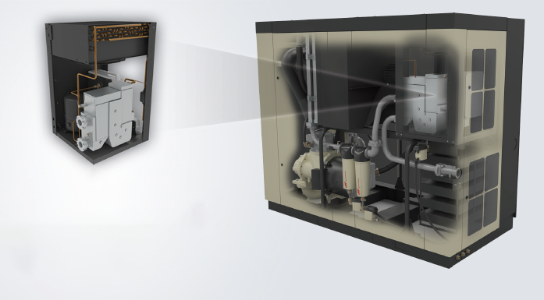
PACOTE TAS™ - TOTAL AIR SYSTEM
O pacote TAS™ (Total Air System™) da Série R Ingersoll Rand oferece uma solução integrada que minimiza custos de instalação e espaço, através da integração de um compressor, secador, filtro coalescente e separador de condensado.
✔ Filtro coalescente de alta eficiência padrão e secador de ar refrigerado integrado fornecem ar qualidade ISO 1-4-2
✔ Trocador de calor patenteado 3-em-1 oferece maior confiabilidade e eficiência com uma menor queda de pressão
✔ Minimiza custos de instalação e fornece monitoramento e manutenção a partir de um ponto único
✔ ISO 8573-1 Classe 1.4.1
✔ Ponto Orvalho 3°C
✔ Monitoramento completo do sistema no painel eletrônico do compressor;
✔ Sistema anti-congelamento.
Fornece ar limpo e seco em um conjunto integrado

